Slide 1
MATEMATICA E ARCHITETTURA
L’Analisi Matematica
della forma
in Arte e in Architettura
Milano.01.2013

Slide 2
DIVERSE
CHIAVI DI LETTURA
LA FORMA

Slide 3
IL CANONE
L’OTTIMIZZAZIONE
IL “NON”
IL CAOS

Slide 4
IL CANONE
LA FORMA PERFETTA:
IL CERCHIO
LA SFERA

Slide 5
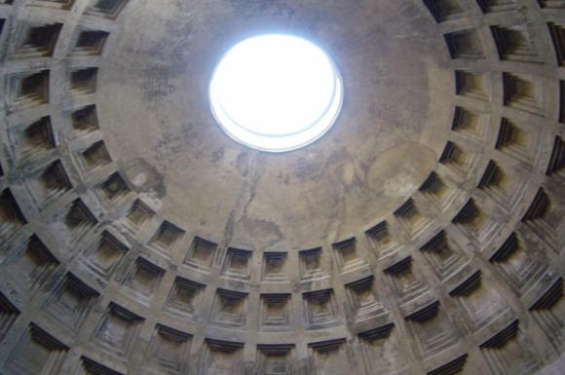
PANTHEON - ROMA

Slide 6
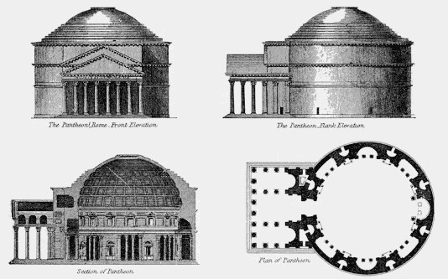

Slide 7
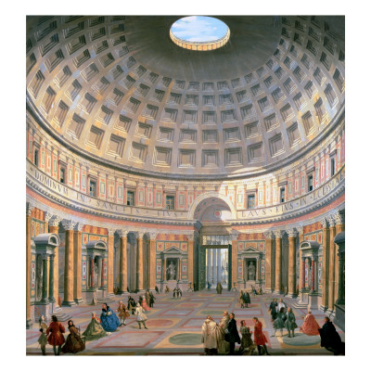

Slide 8
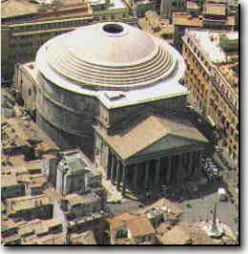

Slide 9
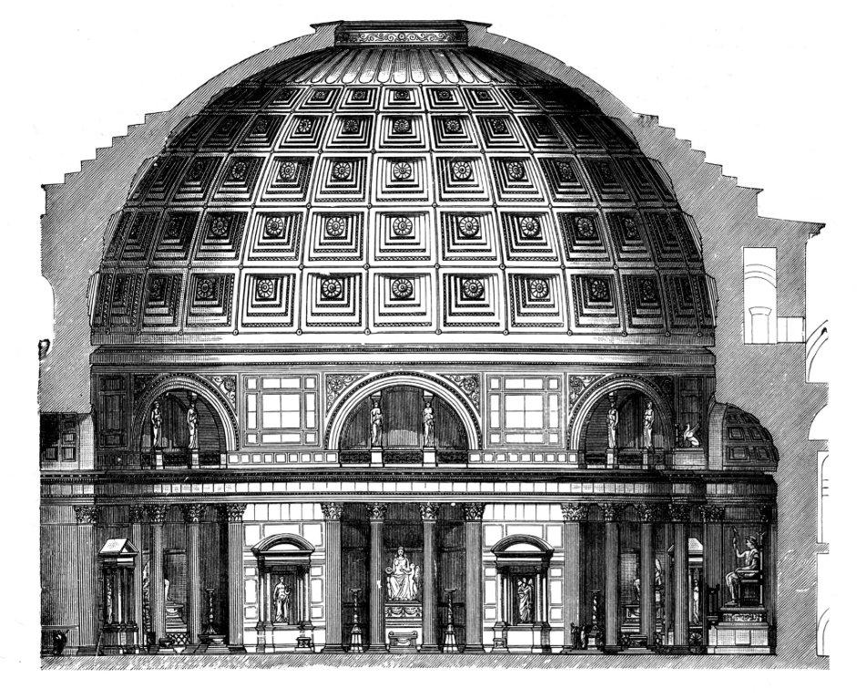

Slide 10
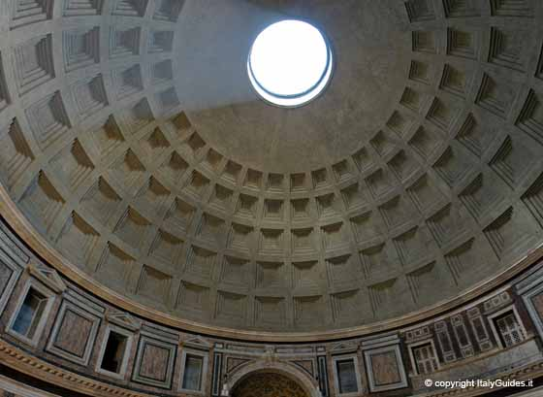

Slide 11
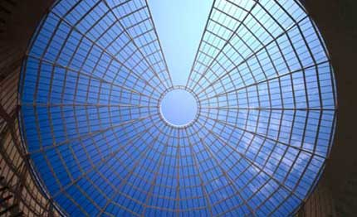
MART – ROVERETO
CUPOLA AEREA

Slide 12
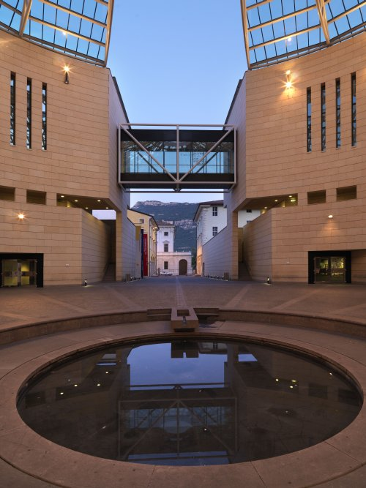

Slide 13
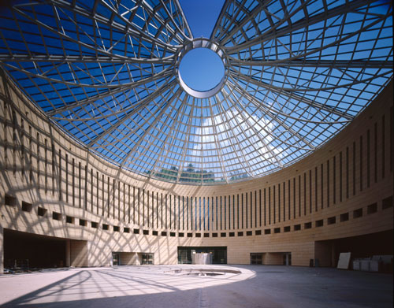

Slide 14
LA FORMA PERFETTA
UN’ANTICA TESTIMONIANZA…

Slide 15
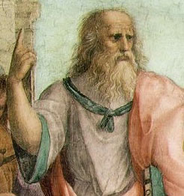
Platone… il “TIMEO”
Platone (circa 427 a.C.) nel dipinto
“La scuola di Atene”
ritratto con il volto di Leonardo

Slide 16
Forma sferica e movimento circolare del mondo l’architettura del mondo
“E diede ad esso una forma che gli era conveniente ed affine. Infatti, al vivente che deve comprendere in sé tutti i viventi è conveniente quella forma che comprende in sé tutte quante le forme. Perciò lo tornì arrotondato, in forma di sfera che si stende dal centro agli estremi in modo eguale da ogni parte, ossia la più perfetta di tutte le forme e la più simile a se medesima, ritenendo il simile più bello del dissimile”.

Slide 17
PLATONE
“… gli assegnò un movimento conveniente al suo corpo: dei sette movimenti gli assegnò quello che soprattutto conviene all’intelligenza e alla saggezza. Perciò, appunto, facendolo ruotare allo stesso modo e, nello stesso luogo e in se medesimo, fece sì che si muovesse con movimento circolare, gli tolse tutti gli altri sei movimenti, e lo fece immobile rispetto ad essi”.

Slide 18
I quattro elementi
“… la superficie piana e retta è costituita di triangoli. E tutti i triangoli derivano da due triangoli, avendo ciascuno un angolo retto e due acuti. Di questi triangoli poi, alcuni hanno da ciascuna parte una parte uguale di angolo retto delimitata da lati uguali; altri, invece, hanno parti disuguali divise da lati disuguali”.

Slide 19
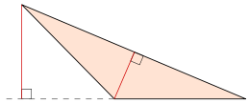
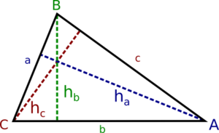
INFATTI
un qualsiasi triangolo attraverso un’altezza può essere scomposto in due triangoli rettangoli

Slide 20
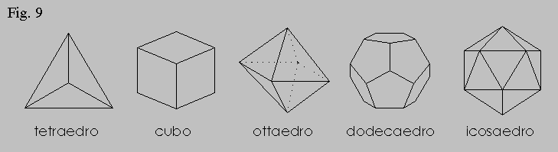
SOLIDI PLATONICI
E sono queste forme che assemblandosi generano nello spazio i POLIEDRI detti appunto PLATONICI che vengono associati agli elementi (generi) TERRA, ARIA, ACQUA, FUOCO.

Slide 21
I SOLIDI PLATONICI
TETRAEDRO
(che genera il fuoco)
OTTAEDRO
(che genera l’aria)
ICOSAEDRO
(che genera l’acqua)
CUBO
(che genera la terra)
DODECAEDRO
(che apre la via all’etere)

Slide 22
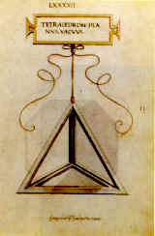
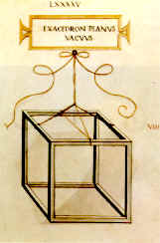
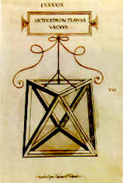
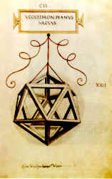
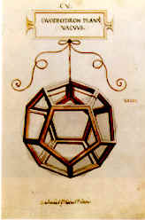
LEONARDO

Slide 23
IL CANONE
SEZIONE AUREA
ECCENTRICITÁ
SIMMETRIA

Slide 24
SEZIONE AUREA
“Dividere una data retta linea terminata secondo l’estrema e media proporzione”
(proposizione XI libro II degli “ELEMENTI” di Euclide)
“… area rettangolo uguale all’area del quadrato costruito sulla parte maggiore”
(proposizione XXX problema X libro VI degli “ELEMENTI” di Euclide)

Slide 25
Sezione aurea
Se indichiamo con C il punto che divide il segmento AB si ha che:
AB:AC = AC:CB
AC·AC=AB·CB
Il segmento AC è la sezione aurea di AB.
Si divida un segmento AB in due parti tali che:
“l’intero segmento sta alla parte maggiore come questa sta alla minore”.

Slide 26


SEZIONE AUREA
Il punto C divide il segmento AB nel rapporto aureo.
Il rapporto AB/AC viene indicato con la lettera Φ che è detto
NUMERO D’ORO.
Se AB = 1 e AC = x
si ottiene:
1 : x = x : (1 – x)

Slide 27


Il numero d’oro
Attenzione:
Quindi il numero d’oro è:

Slide 28
RETTANGOLO AUREO
Molti artisti hanno ritenuto e ritengono tuttora che di tutti i rettangoli il più “gradevole alla vista” sia quello in cui base e altezza stanno tra loro nel RAPPORTO AUREO .
Il rettangolo che ha base e altezza in rapporto aureo si dice
RETTANGOLO AUREO
Il rettangolo aureo si può iterare.

Slide 29
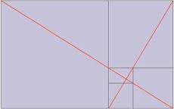
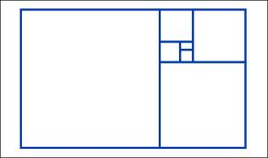
RETTANGOLO AUREO
I rettangoli iterati sono tutti rettangoli aurei.

Slide 30
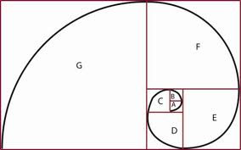
SPIRALE AUREA
I vertici dei rettangoli iterati sono su una spirale che viene detta spirale aurea, è una spirale logaritmica.

Slide 31
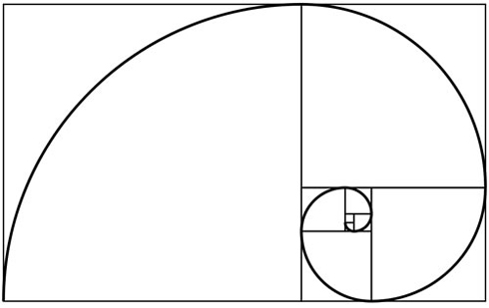
SPIRALE AUREA

Slide 32
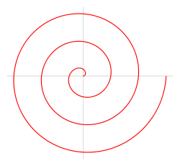
C’è un’altra spirale: la SPIRALE ARCHIMEDEA

Slide 33
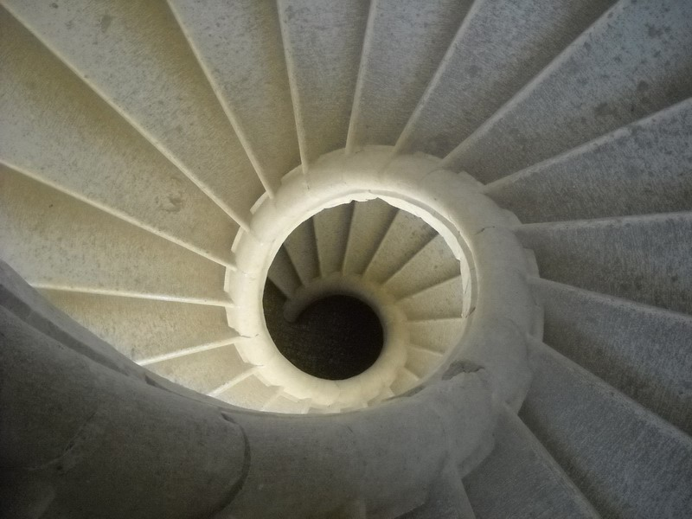
Scala a chiocciola nella Certosa di Padula (SA) in marmo bianco autoportante

Slide 34
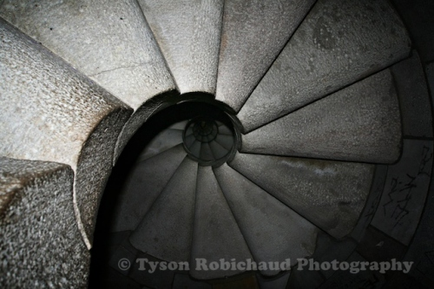
BARCELLONA – SAGRADA FAMILIA

Slide 35
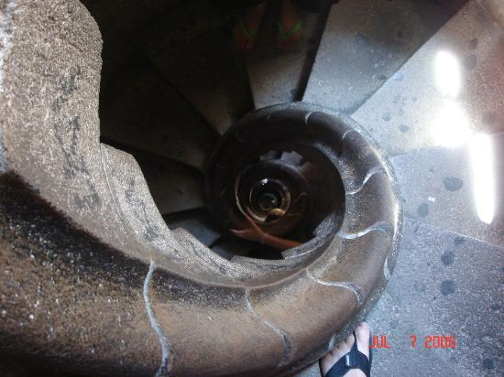
BARCELLONA – SAGRADA FAMILIA

Slide 36
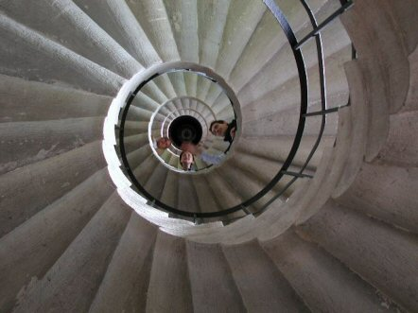
URBINO – RAMPA ELICOIDALE

Slide 37
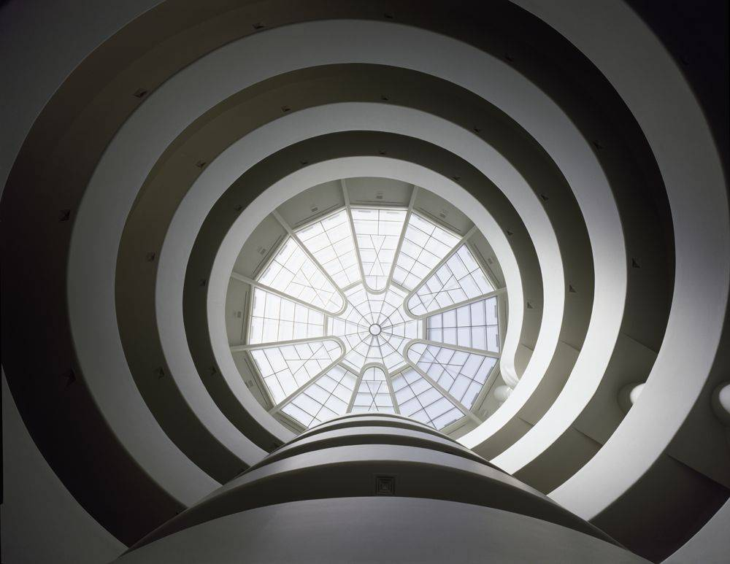
Guggenheim – New York
Frank Loyd Wright

Slide 38
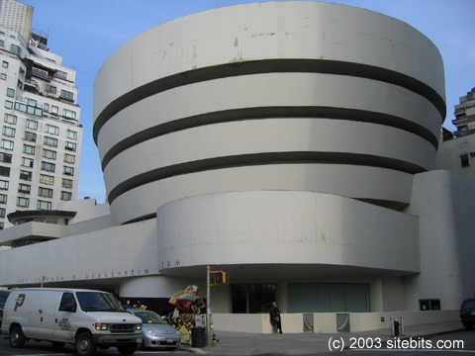
Guggenheim – New York

Slide 39
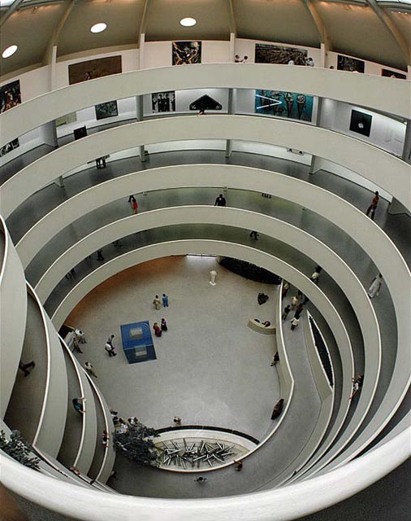
Guggenheim – New York (interno)

Slide 40
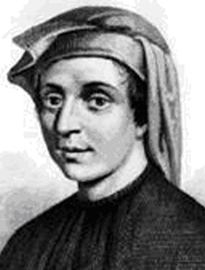
Φ e i numeri di Fibonacci (1170 – 1240 circa)

Slide 41

I numeri di Fibonacci
I numeri di Fibonacci sono:
1, 1, 2, 3, 5, 8, 13, 21, …
“il successivo è la somma dei due precedenti”
possiamo indicarli attraverso la seguente regola
(una successione ricorrente):

Slide 42

i numeri di Fibonacci
“il rapporto tra il numero successivo e quello precedente si avvicina sempre più al valore di Φ, al crescere di n”
Φ

Slide 43
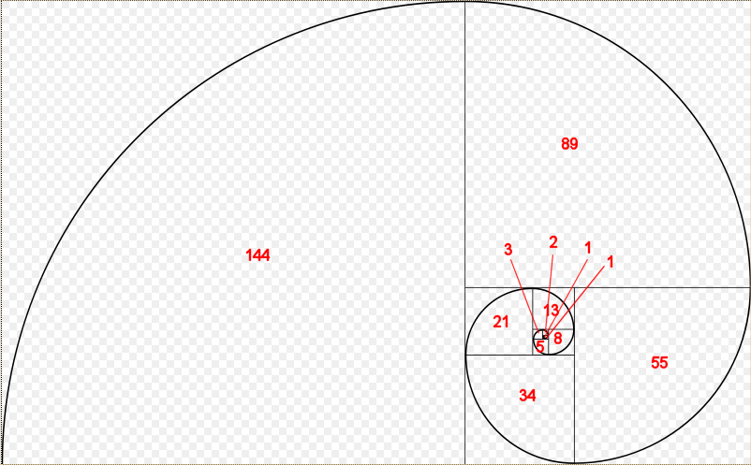
numeri di Fibonacci e spirale aurea

Slide 44
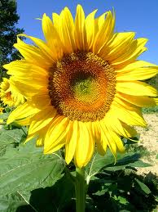
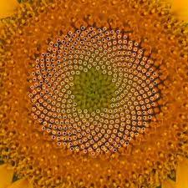
Il girasole e la spirale aurea

Slide 45
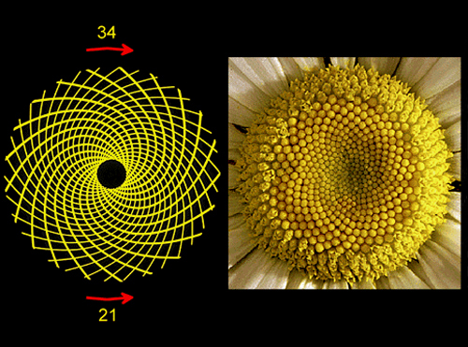

Slide 46
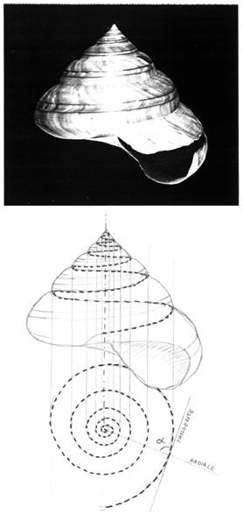
elicospirale

Slide 47
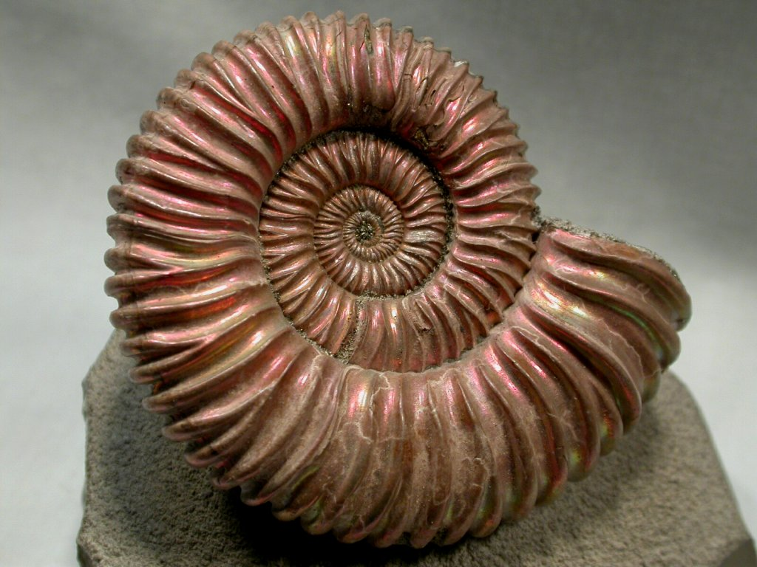
Ammonite e sezione

Slide 48
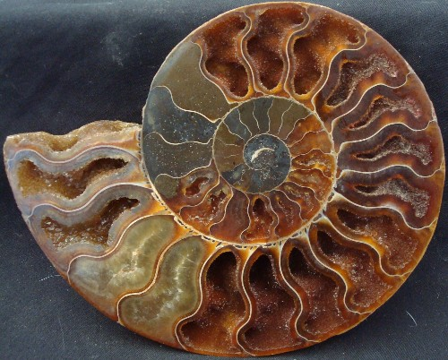
Ammonite e sezione

Slide 49
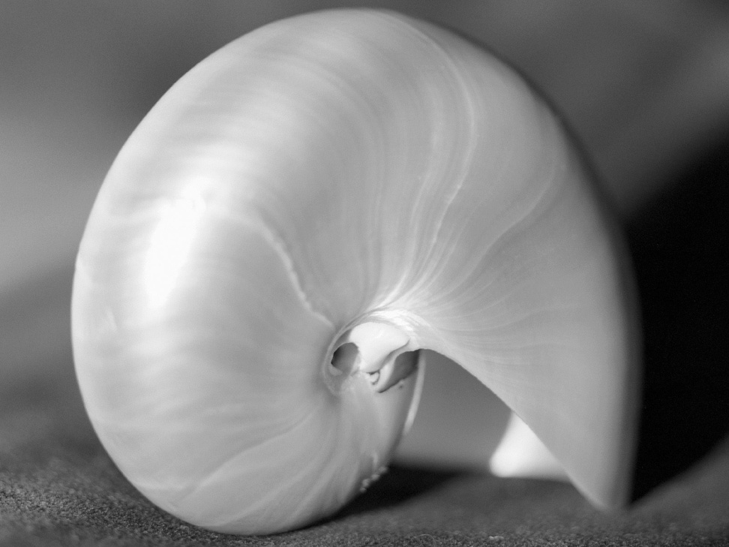
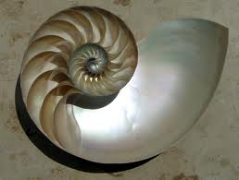
Nautilus e sezione

Slide 50
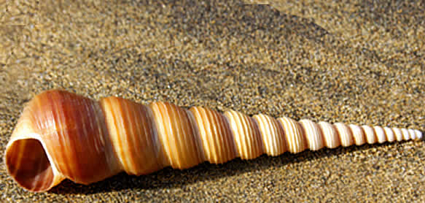
Turritella (elicoide)

Slide 51
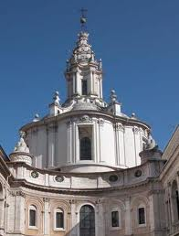
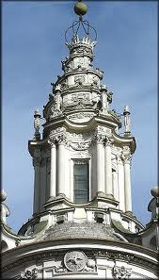
SANT’IVO ALLA SAPIENZA (LANTERNINO) – ROMA

Slide 52
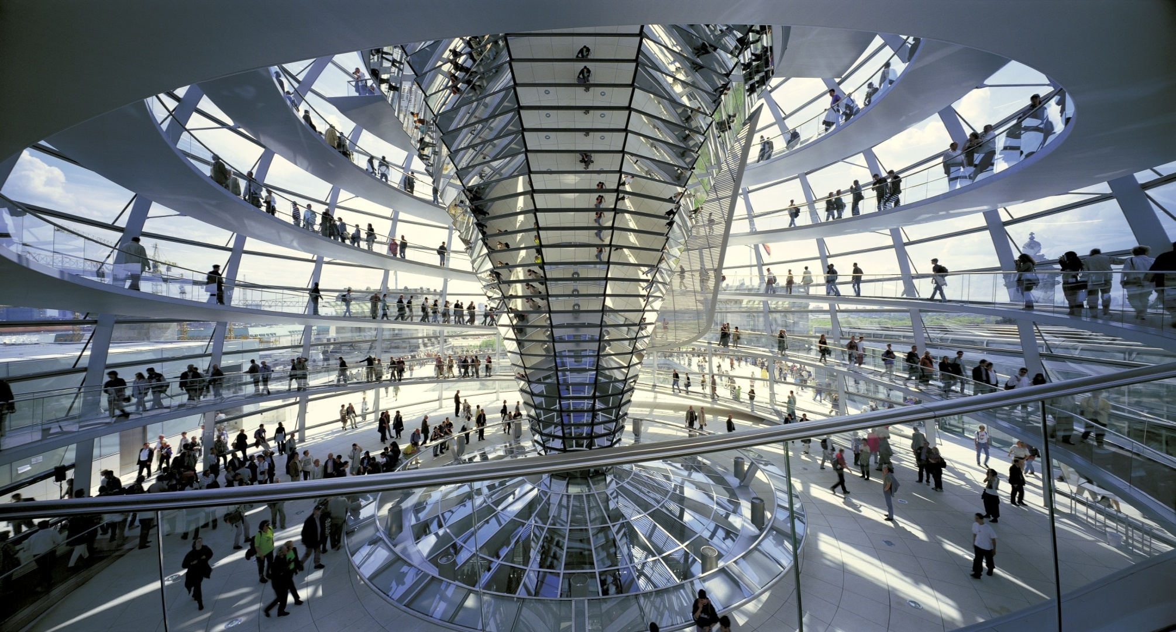
Reichstag – Parlamento tedesco (Berlino) – N. Foster

Slide 53
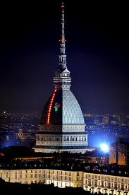
torniamo ai numeri di Fibonacci…
“Il volo dei numeri “di Mario Merz, un'installazione luminosa sulla Mole Antonelliana, rappresenta la successione di Fibonacci

Slide 54
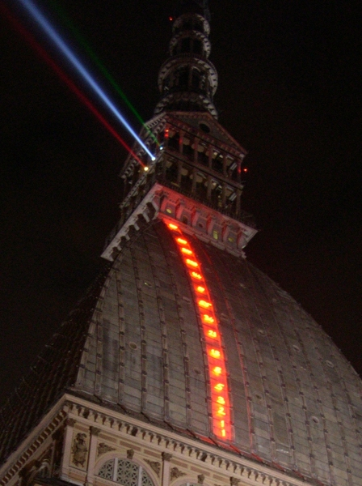
Il volo dei numeri di Mario Merz, un'installazione luminosa sulla Mole Antonelliana, rappresenta la successione di Fibonacci

Slide 55
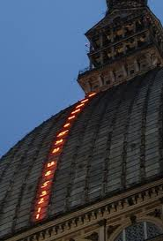
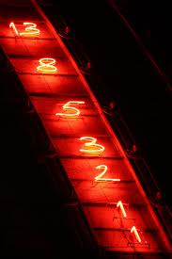
Il volo dei numeri di Mario Merz

Slide 56
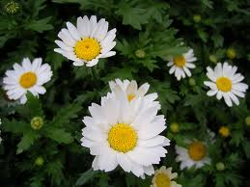
M’AMA NON M’AMA

Slide 57
M’AMA NON M’AMA
Le margherite, in particolare quelle di campo, possiedono 13, 21 oppure 34 petali (13 + 21 = 34), 13 e 21 sono numeri dispari e pertanto se si inizia il giro con “m’ama” l’esito felice è garantito! salvo la sfortuna di aver scelto la margherita più ricca quella con 34 petali!
Attenzione ci sono margherite anche con 55 e 89 petali!
Pare che anche i petali nella corolla della rosa formino angoli che sono una parte decimale di multipli di Φ.

Slide 58
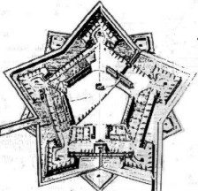
Il pentagono
La sezione aurea è anche legata alla costruzione del pentagono, forma particolarmente utilizzata nelle fortificazioni delle città (la cittadella di Torino).

Slide 59
Le Modulor
L’architetto Le Corbusier mise a punto un modulo universale proprio ispirandosi alla sezione aurea e ai numeri di Fibonacci
la serie rossa e la serie blu

Slide 60


Le modulor

Slide 61

Le modulor

Slide 62

MODULOR

Slide 63


Slide 64
LE MODULOR
“La matematica è l’edificio magistrale immaginato dagli uomini per comprendere l’universo. Vi si incontrano l’assoluto e l’infinito, l’afferrabile e l’inafferrabile. Davanti a loro si innalzano alte mura davanti alle quali si può passare e ripassare senza alcun risultato; ogni tanto si incontra una porta; la si apre, si entra, ci si trova in altri luoghi, là dove si trovano gli dei, là dove sono le chiavi dei grandi sistemi. Queste porte sono quelle dei miracoli. Attraversate una di queste porte, non è più l’uomo che opera: è l’universo che lo stesso uomo tocca in un punto qualsiasi. Davanti a lui si srotolano e si illuminano i prodigiosi tappeti delle combinazioni senza limiti. Egli entra nel paese dei numeri. Può essere un uomo modesto ed essere entrato ugualmente. Lasciatelo sostare rapito davanti a tanta luce così intensamente estesa.
Lo choc di questa luce è difficile da sopportare. I giovani che ci arricchiscono con il loro entusiasmo e l’inconsapevolezza delle responsabilità, che è al tempo stesso la forza e la debolezza della loro età, ci avvolgono – se non ci difendiamo – con le nebbie delle loro incertezze. In questa impresa che ci coinvolge, occorre essere decisi e sapere ciò che si sta cercando: si cerca uno strumento di precisione che serve a scegliere le misure. Una volta preso in mano il compasso e inoltratisi nella scia dei numeri, le strade e le piste abbondano, si ramificano, si proiettano in tutte le direzioni, fioriscono, si rischiarano… e ci portano lontano, allontanandoci dal fine perseguito: i numeri giocano tra essi!”.

Slide 65
l’eccentricità
la “misura” della forma delle coniche

Slide 66

MISURA DELLA FORMA
CONICHE forme proiettive della circonferenza
(eccentricità: misura della forma)

Slide 67



Aureola dei Santi

Slide 68

L’eccentricità
L’eccentricità di una conica è uguale al rapporto tra la distanza di un qualsiasi punto P, appartenente alla conica, dal fuoco e la distanza dello stesso dalla direttrice.
Eccentricità: e = c/a

Slide 69

Le sfere di Dandelin (fuochi e direttrici)

Slide 70

eccentricità

Slide 71
eccentricità
0 < e < 1 si hanno ellissi – infinite ellissi - diverse a seconda del valore dell’eccentricità;
e = 0 si ha una circonferenza;
e = 1 si ha una parabola;
e > 1 si hanno iperboli – infinite iperboli – diverse a seconda del valore dell’eccentricità.

Slide 72
eccentricità
Le coniche sono i luoghi geometrici dei punti
aventi eccentricità costante.

Slide 73

Claude Nicolas Ledoux 1804
Saline di Chaux - Arcsenans Bésancon
Patrimonio dell’Umanità

Slide 74

CERCHIO E CIRCONFERENZA

Slide 75

Scalone ellittico di Michelangelo
Biblioteca Laurenziana - Firenze

Slide 76

ANFITEATRO (PIAZZA DEL MERCATO – LUCCA)

Slide 77

CERCHIO E CIRCONFERENZA (attenzione!)

Slide 78

SIMMETRIA (LA TRASLAZIONE)
PONTE ROMANO
Costruito circa nel 19 a. C. ponte sul fiume Gard (protezione dell’Unesco)
Faceva parte di un acquedotto di circa 50 km…

Slide 79

SIMMETRIA (PAVIMENTAZIONI)

Slide 80

SIMMETRIA
Notre Dame
Parigi

Slide 81
SIMMETRIA
L’Alhambra (Granada)
costruita tra il 1230 e il 1354
Nelle decorazioni sono presenti tutti i 17 gruppi
di simmetrie del piano.
Ma la dimostrazione che esistono solo 17 gruppi
di simmetrie nel piano è molto più recente:
Fëdorov 1891

Slide 82

SIMMETRIA (Alhambra)

Slide 83


SIMMETRIA (Alhambra)

Slide 84

SIMMETRIA (Alhambra)

Slide 85

SIMMETRIA (Alhambra)

Slide 86

SIMMETRIA (Alhambra)

Slide 87

SIMMETRIA (Alhambra)

Slide 88
LA PROSPETTIVA
La prospettiva – in modo semplice – può essere definita come uno schema geometrico semplificato per rappresentare su un piano (o su una superficie) oggetti o ambienti dello spazio tridimensionale.

Slide 89
LA PROSPETTIVA
La prospettiva, nata per un’esigenza dei pittori, è la scoperta che determinerà la divisione tra Arte e Matematica.
Fino a quel momento, e per tutto il Rinascimento, personaggi come Leon Battista Alberti, Piero della Francesca, Luca Pacioli e più tardi Leonardo da Vinci si occupavano simultaneamente di esperienze diverse. Il pittore, l’architetto, il matematico e lo scienziato coesistevano in una sola figura.

Slide 90
LA PROSPETTIVA
E’ proprio Piero della Francesca che sente il bisogno di formalizzare matematicamente la tecnica esecutiva dei pittori.
Da questo il momento l’Arte e la Scienza seguiranno percorsi separati, gli artisti continueranno ad usare le loro regole e i matematici svilupperanno la ricerca dei teoremi e delle dimostrazioni utili al consolidamento formale di tali regole.

Slide 91
PROSPETTIVE “CURIOSE”…
Il passaggio tra la Prospettiva e la Geometria Proiettiva è caratterizzato anche da un uso simbolico delle tecniche prospettiche per rappresentare forme illusionistiche attraverso immagini anamorfiche.

Slide 92

PROSPETTIVE “CURIOSE”… LE ANAMORFOSI
Hans Holbein il Giovane
Gli Ambasciatori (1533).
Sopra il pavimento un oggetto apparentemente fluttuante simile ad un osso di seppia.
E’ un’immagine anamorfica che – in quanto tale – quasi si isola dal resto del dipinto, uno strano oggetto che diventa una immagine nitida solo se il quadro viene visto da un punto particolare … e si vede nitido il teschio precedentemente occultato.

Slide 93
PROSPETTIVE CURIOSE. LE ANAMORFOSI
Nel convento dei Minimi a Roma Emmanuel Maignan, matematico e astronomo, compone in un corridoio una rappresentazione anamorfica dal titolo San Francesco di Paola.
Quasi nello stesso periodo e nello stesso convento in un altro corridoio, Jean-François Niceron, uno studioso di geometria vicino a padre Marin Mersenne, dipinge (nel 1642), San Giovanni Evangelista che scrive l’Apocalisse (purtroppo per molto tempo creduto perso in seguito alle diverse coperture di intonaco e pittura fatte nei secoli).

Slide 94

PROSPETTIVE CURIOSE. LE ANAMORFOSI
Emmanuel Maignan – San Francesco de Paola
Convento dei Minimi
Trinità dei Monti – Roma

Slide 95

PROSPETTIVE CURIOSE. LE ANAMORFOSI
Emmanuel Maignan
San Francesco di Paola
Convento dei Minimi
Trinità dei Monti
Roma

Slide 96

PROSPETTIVE CURIOSE. LE ANAMORFOSI

Slide 97

PROSPETTIVE CURIOSE. LE ANAMORFOSI

Slide 98
PROSPETTIVE CURIOSE. LE ANAMORFOSI
A proposito dell’anamorfosi scrive Jurgis Baltrušaitis: “è una tecnica che proietta le forme fuori di esse invece di ridurle ai loro limiti visibili, e le disgrega perché si ricompongano in un secondo tempo, quando siano osservate da un punto determinato. Il procedimento è una curiosità tecnica ma contiene una poetica dell’astrazione, un meccanismo potente di illusione ottica e una filosofia della realtà artificiosa. E’ un rebus, un mostro, un prodigio. Pur appartenendo al mondo delle bizzarrie che, nel profondo dell’uomo, hanno sempre avuto un “cabinet” e un rifugio, ne travalica spesso la cornice ermetica”.

Slide 99

L’ASTROLABIO DI TRINITA’ DEI MONTI
Nello stesso convento, tra i due corridoi
un astrolabio di Emanuel Maignan fatto probabilmente in collaborazione con Niceron.

Slide 100

LA RIFLESSIONE

Slide 101

PROSPETTIVE CURIOSE… LE ANAMORFOSI
Nello stesso convento…
un astrolabio…
sempre di Emanuel Maignan

Slide 102

PROSPETTIVE CURIOSE… LE ANAMORFOSI

Slide 103

PROSPETTIVE CURIOSE… LE ANAMORFOSI

Slide 104

ALTRE PROSPETTIVE CURIOSE
Francesco Borromini
Palazzo Spada - Galleria

Slide 105

Andrea Pozzo
Cupola di Sant’Ignazio – Roma

Slide 106
IL CANONE
IL “NON”
L’OTTIMIZZAZIONE
IL CAOS

Slide 107
“IL NON “
All'inizio del secolo scorso avvengono i più grandi mutamenti, in quasi tutti gli ambiti disciplinari, rispetto alla conoscenza codificata precedentemente: Arte, Architettura, Musica, Letteratura, Fisica, Matematica, ecc..
Nascono, e si affermano, la Psicologia e poi la Cibernetica.
È un processo di innovazione sconvolgente.

Slide 108
“IL NON “
È il momento del NON!
Un pensiero che simboleggia in modo completo il passaggio del quale abbiamo parlato è di Oscar Niemeyer (mancato il 5 dicembre 2012 all’età di 105 anni) che ultra centenario ha continuato a creare progetti per la sua adorata Brasilia: "Non è l'angolo retto che mi attira. Neppure la linea retta, dura, inflessibile, creata dall'uomo. Quello che mi attira è la linea curva, libera e sensuale. La linea curva che ritrovo nelle montagne del mio paese, nel corso sinuoso dei suoi fiumi, nelle nuvole del cielo, nel corpo della donna amata. L'universo intero è fatto di curve. L'universo curvo di Einstein“.

Slide 109

Oscar Neimeyer a 100 anni (2007) il realizzatore di Brasilia

Slide 110

Oscar Neimeyer… il realizzatore di Brasilia

Slide 111

BRASILIA

Slide 112
METAMORFOSI
CRISI DEI FONDAMENTI
GEOMETRIE NON EUCLIDEE (scoperte molto prima ma finalmente note)
RELATIVITÁ
SECESSIONE VIENNESE
KANDISKIJ
SCHÖNBERG (musica dodecafonica)
FREUD (psicanalisi)
CIBERNETICA

Slide 113
“NON”
NON EUCLIDEO
NON CONTINUO
NON DERIVABILE
NON ESATTO

Slide 114
“NON”
NON UN SOLO PUNTO DI VISTA (il problema della scelta)
NON UNA SOLA VERITA’ MA DIVERSE (Pirandello)
NON RIGORE MA COERENZA (l’errore)
NON QUALITATIVO MA QUANTITATIVO (l’approssimazione)
[persino il tempo - nei modelli matematici - viene considerato discreto e non più continuo!]

Slide 115


Vasilij Kandinskij (1866 - 1944) e
Arnold Schönberg (1874 - 1951)
Vasilij Kandinskij
Arnold Schönberg

Slide 116
Lettera che il pittore scrive al musicista, il padre della musica dodecafonica, il 18 gennaio del 1911
“in questo momento vi è nella pittura una forte tendenza a cercare la “nuova” armonia, per cui l’elemento ritmico viene montato in forma pressoché geometrica. Sia per la mia sensibilità che per il mio impegno concordo solo in parte con questa via. La costruzione è ciò che manca, quasi senza speranza, alla pittura degli ultimi anni (…). Penso infatti che l’armonia del nostro tempo non debba essere ricercata attraverso una via “geometrica”, ma al contrario attraverso una via rigorosamente antigeometrica, antilogica. Questa via è quella delle “dissonanze nell’arte”, quindi tanto nella pittura quanto nella musica. E la dissonanza pittorica e musicale di “oggi” non è altro che la consonanza di domani”.

Slide 117

Ritorniamo all’inizio del secolo!!
Il precursore di ogni cambiamento nella forma architettonica
ANTON GAUDI (1852 – 1926)

Slide 118
ANTON GAUDI
L'architetto utilizza fondamentalmente due curve matematiche: la parabola e la catenaria e ogni possibile combinazione tra queste due. Vediamone le caratteristiche, le differenze e le potenzialità .
La parabola e la catenaria sono, in realtà, due luoghi geometrici. Con il loro nome si intendono i grafici corrispondenti a quelle che in Matematica chiamiamo funzioni, esprimibili con la scrittura: y = f(x). Sono anche due configurazioni di grande stabilità dal punto di vista dell'equilibrio.
La grande innovazione che Gaudì introduce è quella della costruzione, attraverso l'uso combinato di questa due curve, di modelli statici dei quali controllava la stabilità progettandoli e costruendoli capovolti. Solo dopo aver concluso l'indagine, li raddrizzava e li utilizzava.

Slide 119

ancor prima di Gaudi l’ingegner Giovanni Poleni
l'ingegnere Giovanni Poleni che, alla fine del Settecento, durante il restauro della cupola di San Pietro, utilizza la catenaria per controllare la stabilità dei costoloni della cupola

Slide 120
Giovanni Poleni

Slide 121
Giovanni Poleni

Slide 122

Parabola

Slide 123

catenaria

Slide 124


Catenaria (il coseno iperbolico)

Slide 125

rolletta conica della parabola
La catenaria si ottiene anche come il luogo geometrico descritto dal fuoco di una parabola che ruota e trasla lungo una retta

Slide 126

Catenaria

Slide 127

parabola e catenaria

Slide 128

Parabola e Catenaria

Slide 129

Collegio teresiano - Barcellona

Slide 130


Slide 131

GAUDI
Collegio di Santa Teresa
corridoio
Barcellona

Slide 132

Casa milà
Barcellona

Slide 133

Casa milà - Barcellona

Slide 134


Slide 135


Slide 136


Slide 137


Slide 138

GAUDI
Casa Battlò Barcellona

Slide 139


Slide 140

A proposito di catenarie

Slide 141

a proposito di parabole e catenarie
Ponte Bisantis a Catanzaro
Architetto Morandi

Slide 142

Gustave Eiffel – viadotto Garabit (Francia)

Slide 143

CALATRAVA – REGGIO EMILIA

Slide 144


Slide 145
OTTIMIZZAZIONE
L'esigenza diventa l'ottimizzazione. La ricerca di una forma ottimale che risponda a richieste iniziali.
La migliore linea che ottimizzi l'area racchiusa.
La migliore superficie che ottimizzi il volume racchiuso.

Slide 146
OTTIMIZZAZIONE
Sempre alla ricerca di una forma ottimale e con l’aiuto di modelli di lamine saponate si muove l’italiano Sergio Musmeci nella progettazione del ponte sul Basento, a Potenza.

Slide 147

Sergio Musmeci (1926 – 1981)

Slide 148
Sergio Musmeci
"mi sono divertito a determinare la forma dell'arco limite cioè di un arco che porta solo se stesso.
Esso ha la sagoma la cui equazione è
y = log (cosx), a parte le costanti moltiplicative che tengono conto della resistenza del materiale. Questa curva è caratterizzata da alcune proprietà geometriche molto interessanti "

Slide 149

Il grafico della funzione y = ln(cosx)

Slide 150

Il ponte sul Basento (1967 – 1969)

Slide 151

Il ponte sul Basento (1967 – 1969)

Slide 152

Il ponte sul Basento (1967 – 1969)

Slide 153


Slide 154
Musmeci utilizza modelli in:
- gomma para
- lamine saponate
- microcemento
- neoprene

Slide 155


Slide 156

Il ponte sul Basento (1967 – 1969)

Slide 157

Ponte di Potenza

Slide 158


Slide 159

Il ponte sul Basento (1967 – 1969)

Slide 160

Il ponte sul Basento

Slide 161

Il ponte sul Basento

Slide 162


Slide 163
OTTIMIZZAZIONE
Musmeci non è il primo a utilizzare
lamine saponate, infatti…
Plateau (1801-1883)
e poi Frei Otto (1925)… le superfici minime.
A partire dalla metà degli anni Sessanta, Frei Otto riunisce una squadra di architetti, ingegneri, matematici e biologi che analizzano le strategie costruttive e le soluzioni formali in riferimento alle "coperture leggere di grandi spazi".

Slide 164

OTTIMIZZAZIONE
F. Otto, Tenda sospesa stadio olimpico di Monaco,
1969-1971

Slide 165

OTTIMIZZAZIONE

Slide 166

OTTIMIZZAZIONE

Slide 167
ancora sull’ottimizzazione

Slide 168


OTTIMIZZAZIONE – Le Corbusier e Xenakis

Slide 169
OTTIMIZZAZIONE
Nel 1956 a Le Corbusier viene richiesta la realizzazione del Padiglione Philips a Bruxelles: “vorrei che facesse il Padiglione Philips senza che sia necessario esporre nessuno dei nostri prodotti. Una dimostrazione tra le più ardite degli effetti del suono e della luce, dove il progresso tecnico potrebbe condurci in avvenire”.
Era insomma, nelle parole della dirigenza della Philips, la richiesta di un simbolo e di un’immagine perenne.

Slide 170
OTTIMIZZAZIONE
Le Corbusier si rivolge a Xenakis (un musicista) e gli chiede di individuare la forma del Padiglione Philips.

Slide 171
IL PADIGLIONE PHILIPS
Il punto di partenza della ricerca di Xenakis è un problema di minimo.
E’ convinto che l’architetto debba porsi i problemi in modo diverso dal passato e chiedersi “quale forma geometrica deve avere la copertura affinché la quantità di materiale che la costituisce sia minima”.
… e così tra numeri e note Xenakis decise che la forma ottimale era quella di un paraboloide iperbolico!

Slide 172

IL PARABOLOIDE IPERBOLICO

Slide 173

IL PARABOLOIDE IPERBOLICO

Slide 174

IL PARABOLOIDE IPERBOLICO

Slide 175

IL PARABOLOIDE IPERBOLICO

Slide 176

IL PADIGLIONE PHILIPS

Slide 177

IL PADIGLIONE PHILIPS

Slide 178

IL PADIGLIONE PHILIPS

Slide 179

IL PADIGLIONE PHILIPS

Slide 180


Slide 181

IL PADIGLIONE PHILIPS

Slide 182
L’OBJET MATHÉMATIQUE
All’interno del Padiglione Philips spicca l’object mathématique che ricorda correttamente un politopo (il 24-cella) proiettato nello spazio a tre dimensioni.

Slide 183

OBJET MATHÉMATIQUE

Slide 184

OBJET MATHÉMATIQUE

Slide 185

OBJET MATHÉMATIQUE

Slide 186
OBJET MATHÉMATIQUE
L’introduzione della quarta dimensione – spaziale e non temporale – nello spazio costruito e non in quello immaginato è un’operazione ardita e difficile; riunisce lo spazio progettato con quello astratto della matematica ma le variabili dello spazio
n-dimensionale costruito sono collegate al concetto di bellezza.

Slide 187
OBJET MATHÉMATIQUE
architettura – musica - matematica
“l’armonia regnando su tutte le cose… è l’aspirazione spontanea, assidua e irrinunciabile dell’uomo…”

Slide 188

NOTRE DAME DE HAUT - RONCHAMP

Slide 189

NOTRE DAME DE HAUT - RONCHAMP

Slide 191



PUNTI SINGOLARI (punti di NON derivabilità)
Flesso a tangente
verticale
cuspide

Slide 192
catastrofi – R. Thom
Renè Thom scopre che i punti di instabilità non sono soggetti a configurazioni caotiche, ma sono soggetti a forme topologicamente stabili e ripetibili. Tali forme sono appunto le sette catastrofi elementari:
piega;
cuspide;
coda di rondine;
farfalla;
ombelico ellittico o piramide;
ombelico iperbolico o portafoglio;
ombelico parabolico o fungo.

Slide 193

catastrofi
coda di rondine

Slide 194
sorpresa
Salvador Dalì (1904 – 1989) nel 1982 annuncia: “Tutto ciò che farò d’ora in avanti si concentrerà sul tema delle catastrofi”.
Si mette così a studiare la teoria enunciata dal matematico francese René Thom (1923 – 2002) nella sua opera Modèles mathématiques de la morphogenèse per classificare alcuni cambiamenti repentini osservabili anche in natura.
Annuncia la sua ultima opera nel Ratto topologico d’Europa – Omaggio a René Thom (16 marzo 1983) e poi la compone nel maggio 1983.

Slide 195

Ratto topologico d’Europa - Omaggio a René Thom, 1983

Slide 196
Ultimo dipinto
Compone nel maggio 1983 la sua ultima opera. Si intitola Le queu d’aronde e rappresenta la forma di una delle sette catastrofi catalogate da René Thom nella sua teoria.
Nel quadro La coda di rondine sono presenti anche una cuspide ed un segno stilizzato musicale (associato alla figura di un violoncello) che però ricorda anche il simbolo dell’integrale.

Slide 197

“le queu d’aronde” – salvator dalì (1983) – ultimo dipinto

Slide 198
IL CAOS
È stato detto che il computer consente la
non-forma, il caos nella forma.
È vero che poche informazioni sono sufficienti per produrre con estrema libertà forme complesse e caotiche.
Ed è vero che in questo modo progetta uno dei più grandi architetti contemporanei: Zaha Adid.

Slide 199
ZAHA ADID
Zaha nasce a Bagdad e, dopo essersi laureata in Matematica a Beirut, approda alla prestigiosa Architectural Association di Londra, dove si fermerà.

Slide 200

ZAHA ADID

Slide 201
ZAHA ADID
“Le linee generano forme sinuose che si rincorrono, si incontrano e si "sposano" riempiendo in modo unico e "importante" il territorio”. Nascono così i suoi progetti più famosi nei quali è fondamentale la trasparenza e la fluidità: obiettivi che riesce a raggiungere adattando, alle sue forme, materiali non sempre "domabili" come, ad esempio, il cemento.

Slide 202
ZAHA ADID
Zaha genera la forma partendo dal segno, dalla linea. Una sorta di atto creativo che poi riempie tutto lo spazio attraverso strutture avveniristiche, dove l'architetto osa anche l'impossibile e il matematico spazia all'interno delle geometrie.

Slide 203

ZAHA ADID
abu dhabi

Slide 204

ZAHA ADID

Slide 205

ZAHA ADID
Tower dubai

Slide 206

ZAHA ADID
Stazione di Afragola (NA)

Slide 207

ZAHA ADID
Torre Espiral barcellona

Slide 208
ZAHA ADID
Alla domanda che le abbiamo rivolto "Quanto la sua conoscenza della Matematica ha inciso nella sua creatività e nelle sue scelte progettuali?", Zaha - carismatica e mediatica, ma allo stesso tempo evanescente e sfuggente – risponde laconicamente, con un sorriso, "Molto!"

Slide 209
É sempre Le Corbusier:
“per l’artista “matematica” non significa scienze matematiche. Non si tratta necessariamente di calcoli ma della presenza di una sovranità; una legge di infinita risonanza, consonanza, ordine. Il rigore è tale che l’opera d’arte non è una conseguenza, che si tratti di un disegno di Leonardo, della stupefacente precisione del Partenone, del ferreo e impeccabile gioco costruttivo della cattedrale, dell’unità che realizza Cézanne, della legge che determina l’albero, splendore unitario di radici, tronco, rami, foglie e fiori. Nulla è casuale in natura. Quando si è capito che cosa sia la matematica in senso filosofico, la si scoprirà in tutte le opere. Il rigore, la precisione sono il mezzo per trovare la soluzione, la ragione dell’armonia”.

